Slide 1
İŞ ORGANİZASYONUNDA ERGONOMİ
Öğr. Gör. Mehmet Ali ZENGİN

Slide 2
KONU BAŞLIKLARI
1. GİRİŞ
2. İŞ ORGANİZASYONUNDA ERGONOMİ
3. İŞ İSTASYONU TASARIMINDA ERGONOMİ METODOLOJİSİ
4. KAYNAKÇA

Slide 3
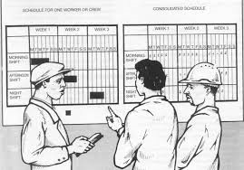
1. Giriş
Ergonomi; aynı zamanda iş organizasyonu ve tasarımını değiştirecek yöntem bilimidir. Çalışanla işi arasında iyi bir uyum sağlayarak, insanın çalışırken zorlanmadan dolayı yıpranmasını önleyerek iş verimini artırır. Çalışanla işi arasında arzu edilen uyumu sağlayarak, çalışanın yeteneklerini en iyi şekilde kullanabileceği işe yönlendirilmesini hedefler. Bütün bunlardan dolayı iş organizasyonu ergonomik açıdan oldukça önemlidir.
Bu ünitede, ergonomi biliminin iş yerlerindeki verimliliği artırmaya yönelik bir takım ipuçları verilmeye çalışılmıştır.

Slide 4
2. İŞ ORGANİZASYONUNDA ERGONOMİ
Çalışanların Planlamaya Katılımı :
Çalışanlar organizasyona dâhil edilirse daha büyük keyif alırlar. Firmanızda yapılan işi geliştirmenin birçok yolu vardır. Bu işi yapan insanlar bu gelişmeleri daha iyi bilirler. Planlama aşamasından insanları bu sürece dâhil etmek, başkaları tarafından farkına varılmayacak bu faydalı gelişmeleri açığa çıkartır. İnsanlara işin nasıl yapılması hususunda karar hakkı tanınmazsa monoton ve tekrarlamalı işler çok daha zor icra edilir. Birlikte planlama bu durumu geliştirir.
Çalışma Saatlerini Düzenleme :
Çalışma saatleri ayarlamaları aynı uzunluktaki çalışma saatlerinde dahi değişiklik gösterebilir. Farklılık gösterebilecek çeşitli ayarlamalar mevcuttur. Başlama ve bitirme zamanları; dinlenme molaları; vardiya saatlerinde günlük değişiklikler; esnek saat sistemleri vb. daha iyi seçenekler bulmaya çalışmak çoğu zaman gereklidir. Çalışma saatlerini düzenlerken işçilere danışmak en iyi yoldur.

Slide 5
2. İŞ ORGANİZASYONUNDA ERGONOMİ
Çalışmalarının Sonuçları Hakkında Bilgilendirilme :
İnsanlar, diğerlerinin kendi çalışması hakkında ne hissettiklerini ve düşündüklerini tam olarak bilirlerse eksiklerini öğrenir ve kendileri geliştirirler. İnsanlara çalışmalarının gelişmeye ihtiyaç duyup duymadıklarını söyleyiniz, böylece kendilerinden ne beklendiğini bilmelerini sağlayabilirsiniz. Ayrıca insanlara iyi yaptıkları zaman bunu söyleyiniz. Bu şekilde, daha iyi iletişim kurabilir ve verimliliği arttırabilirsiniz. İşçiler genellikle birbirlerinden habersizdir ve işlerini yaptıktan sonra olan bitenleri öğrenme şansları yoktur.
İyileştirme İmkânları Sağlama:
İşçilerin planlama ve verim aşamalarında sorumluluk aldıkları işler en ilginç ve üretken işlerdir. Sorumluluk bilincinin olduğu işler, iş tatminini artırır. Gerçek sorumlulukların olmadığı işler sadece sıkıcı değildir aynı zamanda devamlı kontrol gerektirir. Bu yüzden bu işler hem firma için hem işçiler için külfetli hâle gelir. İşimizin bir kıymeti olduğunu ve yeteneklerimizin geliştirebileceğini hissetmemiz gerekir. Bu uğurda, sorumluluk sahibi olmaları için işçileri eğitmek oldukça önemlidir.

Slide 6
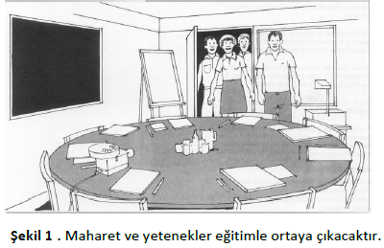
2. İŞ ORGANİZASYONUNDA ERGONOMİ
İş Yerinde Kolay İletişim :
İnsanlar, diğer insanların nasıl yaptıklarını veya düşündüklerini ve diğerleri ile nasıl işbirliği içerisinde olacaklarını bilirlerse meslekler çok daha iyi icra edilir. Zayıf iletişim genellikle işte gecikmeye veya düşük ürün kalitesine ve hatta hatalara ve kazalara neden olur. İnsanlar verilen görevlerini yaparken meşguldürler ve diğerlerinden ayrı olma eğilimindedirler. Bu yüzden, somut imkânlar oluşturulmalı ve işçiler arasında iletişimi sağlamak ve birbirlerinin işlerine yardımcı olmak için günlük işlere dâhil edilmelidir.
Yeni İmkânlar Sağlanmalı :
Yeni teknolojilerin kullanılmasıyla çalışma yöntemleri çok hızlı değişmektedir. İşçileri yeni maharetler kazanmaları için eğiterek, daha üretken ve güvenli yeni çalışma sistemleri oluşturmak kolaylaşmaktadır. Yeni maharetler kazanarak işçiler çok farklı işlerde çalışabilirler.

Slide 7
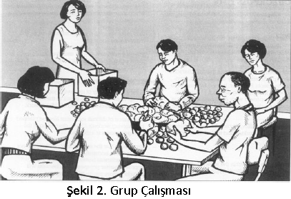
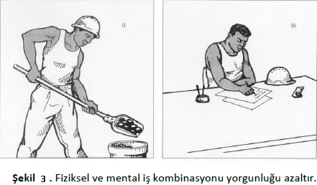
2. İŞ ORGANİZASYONUNDA ERGONOMİ
Ortaklaşa Çalışacak Grupları Oluşturulma
Günümüzde, çoğu firma işleri bireyler yerine gruplara vermeyi faydalı bulmaktadır. Çünkü, daha az gereksiz iz ve hata ile çalışma grupları oldukça üretkendir. Grup çalışması sistemi kullanıldığında grupları görevlendirmek bireyleri görevlendirmekten çok daha kolay olmaktadır ve daha az zaman almaktadır. Sonuç olarak da daha az danışmanlık hizmeti gerekmekte ve iş daha sorunsuz ilerlemektedir.
İşi İlginç ve Çeşitli Kılmak İçin Vazifeleri Birleştirme
Aynı monoton vazifelerin tekrarlanması ve çeşit eksikliği sıkıntıya ve yorgunluğa neden olur. Bu da düşük verimlilik ve olumsuz iş tutumu demektir. Görevlerde sık sık değişiklik yapmak gereklidir.

Slide 8
2. İŞ ORGANİZASYONUNDA ERGONOMİ
İstasyonlar Arasına Küçük Stoklar Yerleştirme :
Bitmemiş ürünlerden küçük bir miktarın her istasyonun önünde veya arkasında bulunması (tampon stok) diğer işlenecek ürünü beklerken harcanan zamanı ortadan kaldırır. Diğer işçi veya makine de beklemek zorunda kalmayacağı için zaman baskısını da ortadan kaldırmaya yardımcı olur.
Görsel Yorgunluğu Azaltmak :
Bir görsel görüntü birimi (GGB) ile çalışmak sabit bir duruş gerektirir ve gözleri yorar. Ağrı ve rahatsızlık, ayarlanabilir masa ve sandalyeye ek olarak GGB ile yapılan işleri diğer görevlerle birleştirerek giderilebilir. Görevlerdeki çeşitlilik iş tatminini arttırır, rahatlık ve yüksek üretkenlik sağlar.
Uzun Süreli İşlerde Kısa ve Sık Molalar :
GGB gerektiren işler işçiyi belli bir oturuşta tutar ve gözleri rahatsız eder. Dinlenme molaları yorgunluğun başlamasını önleyerek performansın sürdürülebilmesine yardımcı olur. Uzun süreli GGB işleri hataları arttırır.

Slide 9
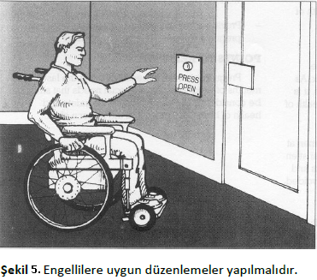
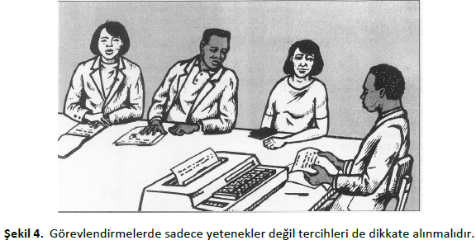
2. İŞ ORGANİZASYONUNDA ERGONOMİ
Vazife Dağılımında Yetenekler ve Tercihler :
İşçiler birbirlerinden farklıdır. Yetenekleri ve güçlü yanlarının yanı sıra tercihleri de farklıdır. Bazı işçiler aşırı zorlanırken diğerlerine iş hafif gelebilir. Bu farklı yapıdaki işçilere uygun işleri bulmak devamlı planlama ve inceleme gerektirir. İyi incelenmeden dağıtılan görevler birçok fırsatın kaçmasına ve fazladan masrafa yol açar.
Engelli İşçilere Yeterli Tesisler :
Engelli işçilere ihtiyaçları karşılanacak şekilde yeterli destek sağlanırsa, daha güvenli ve verimli çalışabilirler. Engelli işçilerin ihtiyaçları kişiden kişiye değişir. Bazı ihtiyaçlar malzeme ve görevler kullanıma uygun hâle getirilerek karşılanabilirken bir kısmı da özel dikkat gösterilerek çözümlenebilir.

Slide 10
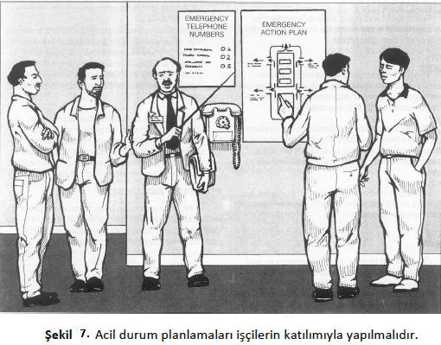
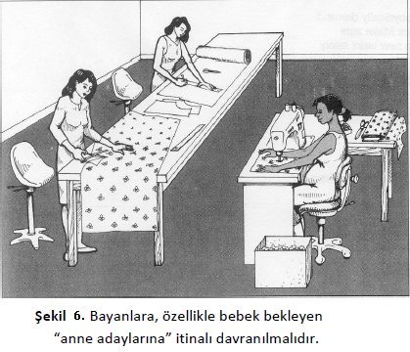
2. İŞ ORGANİZASYONUNDA ERGONOMİ
Hamile Bayanlara İtina : İş koşullarından dolayı hamile bayanların ve doğmamış bebeklerinin riske atılmaması gerekir. Bayanlar aktif olarak birçok meslek grubunda yer aldıkları için, onların güvenliğine ve sağlığına ehemmiyet göstermek gereklidir. Doğumun son aşamalarına doğru hamile bayanların fiziksel, biyolojik ve ruhsal durumları özel ihtimam ister. Bu yüzden özellikle gece vardiyası gibi fiziksel çaba gerektiren yorucu işlerden hamile bayanlar uzak tutulmalıdır.
Acil Durum Planlamaları: Bir acil durumla her an karşılaşılabilir. Buna hazırlıklı olabilmek için, ilgililerin böyle bir durum karşısında ne yapacaklarını bilmeleri gerekir. Acil durum planları her firma için şarttır. İyi tasarlanmış acil durum planları potansiyel bir acil durumun kötü sonuçlarını azaltır ve aynı zamanda ciddi bir kazanın oluşumunu engeller.

Slide 11
3. İŞ İSTASYONU TASARIMINDA ERGONOMİ METODOLOJİSİ
İnsanın, bir insan-makine üretim sistemi içinde sadece hacimsel olarak yerleşimi yeterli değildir. Aynı zamanda çalışan insan, iş yerinde değişik işleri yerine getirebilmesi için kolayca hareket edebilmelidir.
İş yeri çalışma alanının planlanmasında esas alınması gereken iki temel kural vardır. Bunlar:
Değişiklik yapılmayan (uzun süre devam eden) hiçbir çalışma pozisyonu iyi değildir.
Hiçbir kişi bir diğerine benzemez. Bu nedenle her iş onu kullanacak kişiye adapte edilmek zorundadır.
Ergonomik iş istasyonu tasarımının amacı, iş yeri ölçülerinin insan vücut ölçülerine uyumunu sağlamaktır. Antropometrik bulgulara uygun Ergonomik İş İstasyonu Tasarımının amacı, çalışan üzerindeki stresin ve zararlı postürün minimizasyonudur. Ancak tasarımda ergonomik tavsiyelerin kullanılmasındaki en büyük engel insanın yapısındaki ve kapasitesindeki çeşitliliktir.
Ergonominin ön gördüğü iş istasyonlarında tüm boyutlar antropometrik veriler dahilinde tasarlanır. Bu tür antropometrik veriler altında gerçekleştirilecek iş istasyonu tasarımlarında uyulacak sistematik adımlar ve dikkat edilmesi gereken temel faktörler metodolojik olarak aşağıdaki gibi sıralanır:

Slide 12
3. İŞ İSTASYONU TASARIMINDA ERGONOMİ METODOLOJİSİ
Birinci Adım
Öncelikle, önemli işlerin sırası, uygun alanlar, ekipman ve aletler belirlenmelidir. Daha sonra işin metodu iş istasyonun dizaynı üzerinde oluşturulmadan önce kurulmalıdır. Görev performansı, ekipman, iş postürü ve çevre ile ilgili verilerin direkt gözlem, video kaydı veya tecrübeli personel ve sistemin kullanıcıları tarafından elde edilir. Bu tür araştırmaların amaçları belgelenmeli veya kaydedilmelidir.
İş istasyonunu tekrar dizayn etmeden önce, ekipmanların veya sistemin çalışan üzerindeki rahatlık, güvenlik, sağlık ve kullanım etkilerini belirlemeye yönelik bir anket yapmak daha da uygundur. Bu konuda Corlett ve Bishop (1976), vücudun çeşitli bölgelerindeki rahat/rahatsız edici postürleri ölçmek için öznel bir değerlendirme anketi hazırlanmıştır. Konu başlıkları itibarıyla şöyle verilebilir:
Operatör tarafından çeşitli ekipman/sistem ve çevre faktörleri (gürültü, sıcaklık, aydınlatma ve iş alanı) tasarımının değerlendirilmesi
İşin operatör üzerinde neden olduğu fiziksel, zihinsel ve görsel yorgunluk derecelerinin değerlendirilmesi
Gün boyunca belirgin anatomik bölgelerdeki postürel rahatsızlıklardaki değişmelerin değerlendirilmesi

Slide 13
3. İŞ İSTASYONU TASARIMINDA ERGONOMİ METODOLOJİSİ
İkinci Adım
İlgili populasyon belirlenerek ilgili antropometrik ölçüler ve uygun istatistiki veriler sağlanır.
Cinsiyet ve yaş gibi temel faktörlere dayanarak uygun kullanıcı populasyonu belirlenir. Populasyonun gerekli antropometrik ölçüleri ya populasyonun kendisinde sağlanır ya da benzer kullanıcı populasyonda yapılmış antropometrik araştırmalardan temin edilir.
Ancak tip bu hazır ölçüler, dimdik postürdeki çıplak kişilerden alınmıştır. Bunların popülasyona uygun hâle getirilmesi için, giysi, ayakkabı ve iş esnasındaki normal duruşlar dikkate alınarak düzeltilmelidir.

Slide 14
3. İŞ İSTASYONU TASARIMINDA ERGONOMİ METODOLOJİSİ
Üçüncü Adım
Düzenlemelere öncelikle iş istasyonundaki dikey düzlemler dahilinde gitmek gerekir. Diğer bir deyişle istasyondaki çalışma yüksekliğine ilişkin sınırlar antropometrik ölçüler ile belirlenmelidir. Bunların bilinmesi ve hesap edilmesinde ise birtakım toleranslar gündemdedir.
Bu kapsamda, çalışma yerlerini ayarlanabilir yapmak, insan ile iş arasındaki uygun uyumu sağlamaktır. Bu anlamda yapılan işin türüne dayanarak iş yüksekliği düzenlenmesi oturarak çalışan operatör için ayarlanabilir sandalye ya da ayak desteği, ayakta çalışan operatör için ise ayarlanabilir çalışma yüzeyi veya platform düzenlemesi türündeki düzenlemeler söz konusudur.
Uygun çalışma yeri yüksekliğinin ayarlanmasında iki farklı yaklaşım tavsiye edilebilir:
Dirsek yüksekliğinin sabit olduğu durumlarda, çalışma yüzeyi yüksekliğinin farklı yüksekliklerde kurularak uygun tasarımın uygulanması
Çalışma yüzeyinin sabit olduğu durumlarda, operatörün dirsek yüksekliğine göre çalışanın konumunu değiştirecek ayarlanabilir sandalye ya da platform uygulamaları ya da uzanma için aletlerin kullanılmasına gidilmesi

Slide 15
3. İŞ İSTASYONU TASARIMINDA ERGONOMİ METODOLOJİSİ
Dördüncü Adım
İş istasyonlarında yatay düzlemde yapılan dizayn faaliyetleri kapsamında, el aletleri, kutular ve kontrol ekipmanları kullanım sıklıklarına ve önem derecelerine göre normal uzanma alanı içerisine yerleştirilir veya yeterli gelmezse maksimum uzanma alanı içerisine tanzim edilir.
Bu aşamada, kullanımı için belli bir kuvvet gerektiren kontrol ekipmanları kullanıcı için en avantajlı bir şekilde dizayn edilir. Yani güç gerektiren kontrol aletlerinin yerleştirilmesinde, iş alanındaki insan güç profili göz önünde bulundurulmalıdır. Zira sakınılması gereken uç uzanmalar bedenin incinmesine neden olmaktadır.
El aletleri ve kutulardan sık kullanılanları normal uzanma alanı içerisine yerleştirilir. Bu nesneler bazen normal uzanma alanı dışında da kullanılır, ancak en azından maksimum uzanma alanı içerisine bulundurulmalıdır.

Slide 16
3. İŞ İSTASYONU TASARIMINDA ERGONOMİ METODOLOJİSİ
Beşinci Adım
İş istasyonu dizaynında, serbest hareketlerde elin bel hizasında olması ve rahat postürleri sergilemesine imkân tanınmalıdır. Bunun için bel seviyesinde dirsek hareketleri için uygun yer ve açıklık sağlanır. Ayrıca geniş (% 95) operatörlerin iş istasyonuna rahat giriş ve çıkışı için uygun yanal açıklık unutulmamalıdır.
Altıncı Adım
Gösterge ve ekran gibi görsel ekipman görüntülerinin normal bakış açısı içerisinde, baş veya göz hareketlerini rahatsız etmeyecek konumlarda yerleştirilmesi gerekir. Bu konuda özellikle normal göz hareketi ile görsel ekipman yükseklik (devamlı bakışta 15-40 derece aşağıya) ve yanal bakış (sağlı-sollu toplam 30 derece) açılarının uyumuna dikkat edilmelidir.

Slide 17
3. İŞ İSTASYONU TASARIMINDA ERGONOMİ METODOLOJİSİ
Yedinci Adım
Dizayn, operatörlerin diğer birim veya çalışanlardan edineceği malzeme ve bilgi akış ihtiyaçları göz önüne alınarak yürütülmelidir.
Sekizinci Adım
Uygulamaya geçilmeden önce iş istasyonunun ölçekli yerleşim planını çizilerek ve operatör tarafından kullanılan bileşenlerin yerleşimi kontrol edilmelidir.
Bileşenlerin tek başına fiziksel ebatlarını göz önünde bulundurmak yararlıdır, ancak uygun alan içindeki tüm bileşenlerin (yerlerinin) kontrolü, tasarlanan iş istasyonunun ölçeklendirilmesi ile yapılır. Bileşenlerin optimum yerinin belirlenmesi veya uzlaştırılması için, kullanım sıklığı, işlev ve kullanım sırası kriterleri kullanılmalıdır.

Slide 18
3. İŞ İSTASYONU TASARIMINDA ERGONOMİ METODOLOJİSİ
Dokuzuncu Adım
Geri bildirim iş istasyonunun tasarım sorunlarından haberdar olmayı arttıracaktır. Tasarlanan iş istasyonu ara kesitinin optimizasyonunda, operatör ve diğer kullanıcı gruplarından, dizayn için gerekli ekipmanların temin edildiği fabrikalardan, ergonomistlerden, sağlık ve güvenlik ile ilgili kuruluşlardan geri besleme bilgilerinin sürekli eldesi ve değerlendirilmesi gerekir.
Bu konuda iş istasyonu modelinin özellikle kullanıcı popülasyonu içerisinde ilgili operatör ile uyumu değerlendirilmelidir. Dizaynın ergonomik verilere ve yöntemlere göre gerçekleştirilmesi için özellikle operatör tavsiyeleri dikkate alınmalıdır. Bu değerlendirmelerde eğer gerek görülürse proje değiştirilmelidir.

Slide 19
3. İŞ İSTASYONU TASARIMINDA ERGONOMİ METODOLOJİSİ
Onuncu Adım
Son olarak final dizaynına dayanarak iş istasyonunun prototipi yapılır. Bu aynı zamanda, vücut elemanları ile iş istasyonu bileşenlerinin ilişkisinin kontrol edilerek, iş gereklerinin ve düzenlemenin sakıncalı çalışma postürlerine neden olmasını önlemeyi sağlayacak gerçek bir geri beslemedir.
Bu önemli adım, tüm iş istasyonu tasarımlarında harfi harfine geçerli olmayabilir. Yukarıdaki adımlardan iş istasyonlarının genel yapısı gözetilerek faydalanılır. Spesifik dizayn problemlerinde bu aşamalara eklenebilecek veya çıkartılabilecek unsurlar mevcuttur.
Çalışan popülasyondan toplanan antropometrik veriler, istasyonlarda çalışma yüksekliğine ilişkin sınırların belirlenmesi, yükseklik ayarlı sandalye, ızgara ve tezgâhların ergonomik dizaynı, maksimum ve normal çalışma alanlarının belirlenmesi ve benzeri düzenlemelerde kullanılabilir. Böylelikle işletme içinde ergonomik standardizasyon ve verimlilik artışı sağlanır.

Slide 20
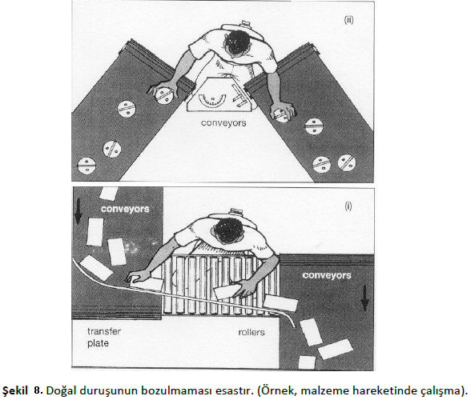
3. İŞ İSTASYONU TASARIMINDA ERGONOMİ METODOLOJİSİ
Onuncu Adım
Ergonomik iş istasyonu dizaynında, insan faktörünün göz ardı edilmemesi ve çalışma esnasındaki muhtelif duruşların antropometrik veriler dahilinde sistematik ve güvenilir bir şekilde incelenmesi gerekir.
İş esnasında oluşan vücut duruşları ve postürel yüklenmeler sistematik ve ergonomik metotlar kullanılarak analiz edilmelidir. Böylelikle, insan ile üretim aracının optimal kombinasyonları tespit edilir, düzenlemelere yönelik alternatif öneriler getirilir, zaman, performans ve çalışma ortamı ile ilgili insancıl tedbirlerin alınması sağlanır.

Slide 21
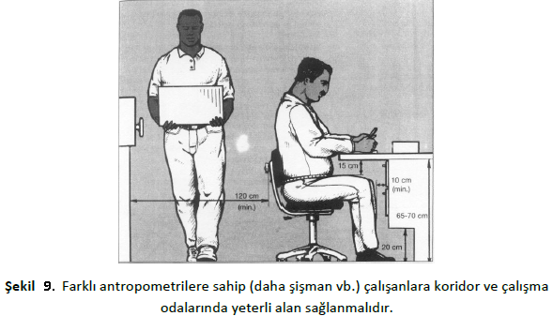
3. İŞ İSTASYONU TASARIMINDA ERGONOMİ METODOLOJİSİ
Onuncu Adım
Ergonomik iş istasyonu tasarımının amacı, sistemin üretkenliğini ve güvenilirliğini optimize etmektir. Bu amaçlar doğrultusunda sistem, verimli, güvenli, konforlu ve operatörün hoşnutluğunu arttırıcı yönde tasarlanmalıdır. Bu ise operatör ve makine arasındaki etkileşimin iyi gözlemlenmesi ve değerlendirilmesi ile mümkündür.
Eğer istenen performans gerekleri, operatörün performans limitlerinden daha fazla ise aşırı yüklenmeden dolayı sakatlanma ve kazaların meydana gelme oranı yüksektir.

Slide 22
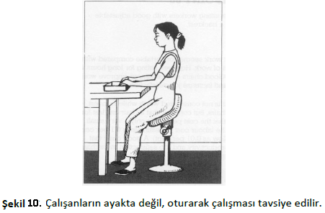
3. İŞ İSTASYONU TASARIMINDA ERGONOMİ METODOLOJİSİ
Onuncu Adım
İş alanlarının tasarımında konum streslerinin azaltılması esastır. Değişik işçilere (yaş, cinsiyet, kilo vb.) uygun bir iş istasyonu yapabilmek için çok yönlü yaklaşım gereklidir. Görevin gerekleri ve kullanıcıların karakteristikleri dikkate alınmalıdır.
Tek başına ergonomik olarak tasarlanmış bir sandalyeden bahsetmek uygun olmaz; çünkü herhangi bir tasarımın uygunluğu onun kullanıldığı yere ve görevi yerine getirmek için birlikte kullanılan diğer aletlere bağlıdır. Büroda ve endüstride kullanılacak mobilyaların tasarımında veya seçiminde “iş istasyonu-görev” etkileşimi yapılacak analizde temel özellik olmalıdır.

Slide 23
4. KAYNAKLAR
Alexander, D. C., The Practice and Management of Industrial Egonomics, Prentice Hall Inc., 1986.
Bailey, R.W., Human Performance Engineering, Prentice Hall, 2006
Bridger, R. S., Introduction to Ergonomics, McGraw-Hill, 2009.
Brüel&Kjaer, Environmental Noise, Brüel&Kjær Sound & Vibration Measurement A/S., 2001.
Chaffin D., Anderson G., Occupational Biomechanics, New York: John Wiley&Sons 2004.
Chapanis, A., Introduction To Human Factors Considerations in System Design, (Eds. M. Mitchell, P. Van Balen, K. Moe), NASA Pub., Washington, USA, 1976.
Charles, A., Ergonomics and Safety in Hand Tool Design, Lewis Publishers, 2009.
Corlett, E. N., Clark, T. S., The Ergonomics of Workspaces and Machines-A Design Manual, Taylor and Francis, Bristol, 20055.
Corlett, E., Wilson, J., Manenica, I., , The Ergonomics of Working Postures, Taylor & Francis, 2006.
Cushman, H., Nielson, S., Weim, W., 1983, Ergonomic Design for People at Work Vol. 1, Kodak Human Factor, USA, 2003.
Das, B., Sengupta, Arijit K., Industrial Workstation Design: A Systematic Ergonomics Approach, Applied Ergonomics, Vol 27 (3), Elsevier Science, 1996.
Dizdar,. E. N., Taşıt Ergonomisi, Z.K.Ü., Karabük Teknik Eğitim Fakültesi (Ders Notları), Karabük, Eylül, 2002.
Dizdar, E. N., Antropometrik Optimizasyon, Z.K.Ü., Fen Bilimleri Enstitüsü (Ders Notları), Karabük, Şubat, 2003.
Dizdar, E. N., Ergonomik İş İstasyonu Tasarımında İlk Adım: Antropometri, Mesleki Sağlık ve Güvenlik Dergisi, (14) s. 38-44, Haziran, 2003.
Dizdar, E. N., İş Güvenliği, ZKÜ, Karabük TEF (Lisans Ders Kitabı), Alver Matbaası, Ankara, Ekim, 2000.
Dizdar, E. N., İş Güvenliği, Murathan Yayınevi, (4. Baskı), 2008.
Dizdar, E. N., Üretim Sistemlerinde Olası İş Kazaları İçin Bir Erken Uyarı Modeli, Gazi Üniversitesi, Fen Bilimleri Enstitüsü, Endüstri Mühendisliği (Doktora Tezi), Ankara, 1998.
Dul, J., Weerdmeester B. A., Ergonomics For Beginners: A Quick Reference Guide, Taylor & Francis; 2nd Ed., 2001.

Slide 24
KAYNAKLAR
Eastman Kodak Company, Ergonomic Design for People at Work, Vol. 2, Van Nostrand Reinhold, New York, 1986.
Fraser, T. M., Introduction to Industrial Ergonomics, Wall & Emerson, 1996.
Helander M. G, Landauer T. K., Prabhu P.V. (Ed), Handbook Of Human-Computer Interaction, North-Holland, 1997
Helander, M. G., The Human Factors Profession, Handbook of Human Factors and Ergonomics, (Ed. Salvendy G.) pp. 3-16, John Wiley&Sons Ltd., 1997.
Helander, M., A Guide to the Ergonomics of Manufacturing, Taylor & Francis, 1997.
Helander, M., Design For Manufacturability : A Systems Approach To Concurrent Engineering, Taylor & Francis, 2002
ILO, Ergonomic Checkpoints, Geneva, 1996.
James, H., The Dictionary for Human Factors/Ergonomics, CRC, 1992.
Karwowski, W, Marras, S. W., The Occupational Ergonomics Handbook, C R C Press, 2008
Karwowski, W., International Encylopedia of Ergonomics and Human Factors, Taylor & Francis, 2001.
Kaya, M. D., Ergonomi: Antropometrik Verilerin Güncellenmesi Üzerine Bir Araştırma, Detay Yayıncılık, 2010.
Kroemer, K. H. E., Kraemer A., Office Ergonomics, Taylor & Francis; 2nd Ed., 2001.
Kroemer, K. H. E., Kroemer H. B., Kroemer – Elbet K. E., Ergonomics – How to Design for Ease and Efficiency, (2nd Edition), Prantice Hall, New Jersey, 2001.
Lee, G. C., Advances in Occupational Ergonomics and Safety, IOS Press, 1999.
Lehto, M.R., Buck, J. R., Introduction To Human Factors And Ergonomics For Engineers, (Ed: Salvendy, G.), Taylor & Francis, 2008.
Marley, F., Applied Occupational Ergonomics : A Textbook, Kendall/Hunt Publishing Company, 2008
Mccormick, Ernest J., Senders, Mark S., Human Factors in Engineering and Design, 5th Edition, Mcgraw- Hill International, 2008.
Mital, A., Advances in Industrial Ergonomics and Safety, Taylor & Francis, 2009.
Nebhard, D., A., Workplace Cross Trainigng, CRC Press, Taylor & Francis, Group 2007.
Neumann, W. P., (Ed), Inventory of Human Factors Tools and Methods: A Work-System Design Perspective, Ryerson University, 2007
Niebel, B., Freivalds, A., Methods, Standars and Work Design, Mcgraw Hill, 2003
Oborne, D., Ergonomics at Work: Human Factors in Design and Development, 3rd Edition, John Wiley&Sons Ltd., 1995.

Slide 25
KAYNAKLAR
OSHA, Easy Ergonomics, A Practical Approach for Improving the Workplace, (Education and Training Unit, Cal/OSHA Consultation Service, California Department of Industrial Relations), 1999
Pheasant S., Ergonomics, Work and Health, Mac Millian Press, Australia,2001.
Pheasant, S., Bodyspace: Anthropometry, Ergonomics And Design Of Work, Prentice Hall, 2002
Phillips, C. A., Human Factors Engineering, John Wiley & Sons. 1999.
Pulat, M. B., Fundamentals of Industrial Ergonomics, Waveland Press, 1997.
Sabancı, A., 1999, Ergonomi, Baki Kitapevi, Adana, 1999.
Salvendy, G., Handbook of Human Factors and Ergonomics, 2nd Edition, John Wiley&Sons Ltd., 1997.
Salvendy, G., Handbook of Industrial Engineering, 2nd Ed., John Wiley & Sons, Inc., 1991.
Salvendy, G., Karwowski, W., Design of Work and Development of Personnel in Advanced Manufacturing, John Wiley&Sons, 1994.
Sanders, M. S., McCormick, E., Human Factors in Engineering and Design, McGraw-Hill Inc., Seventh Edition, Singapore, 1993.
Şimşek, M., 1994, Mühendislikte Ergonomik Faktörler, Marmara Üniversitesi Yayınları, İstanbul, 1994.
Stelmach, G., (Ed)., Human Factors, Kees Michielsen of North-Holland, 2000.
Tayyari, F., Smith, J. L., Occuparional Ergonomics Principles and Application, Chapman & Hall, First Ed., London, 1997.
Uslu, B. A., Ergonomi, Atılım Üniversitesi Yayınları, No: 5, Ankara, 2001.
Virginia Tech, Workplace Ergonomics Program, Virginia Politechnic Istitue and State University, Environmental, Health And Safety Services, 2001.
Wickens, D. C., Gordon, S., Liu, Y., An Introduction To Human Factors Engineering, Prentice Hall, 2007
Zandin, K B., Maynard, H. B., Maynard's Industrial Engineering Handbook, Mcgraw-Hill, 2001.

